Slide 1
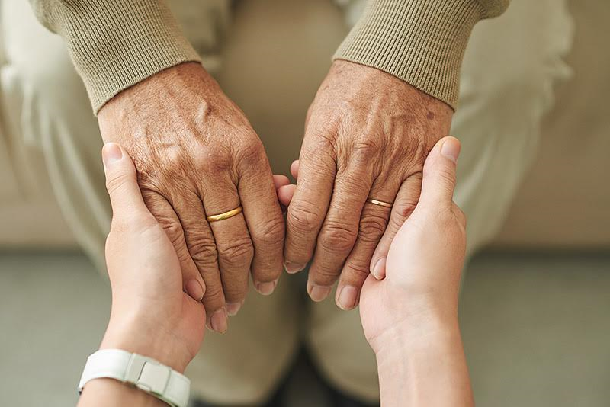
Téma SMRTI v životě každého seniora
Mgr. Karolína Zedníková, klinická psycholožka

Slide 2
SMRT
ŽIVOT

Slide 3
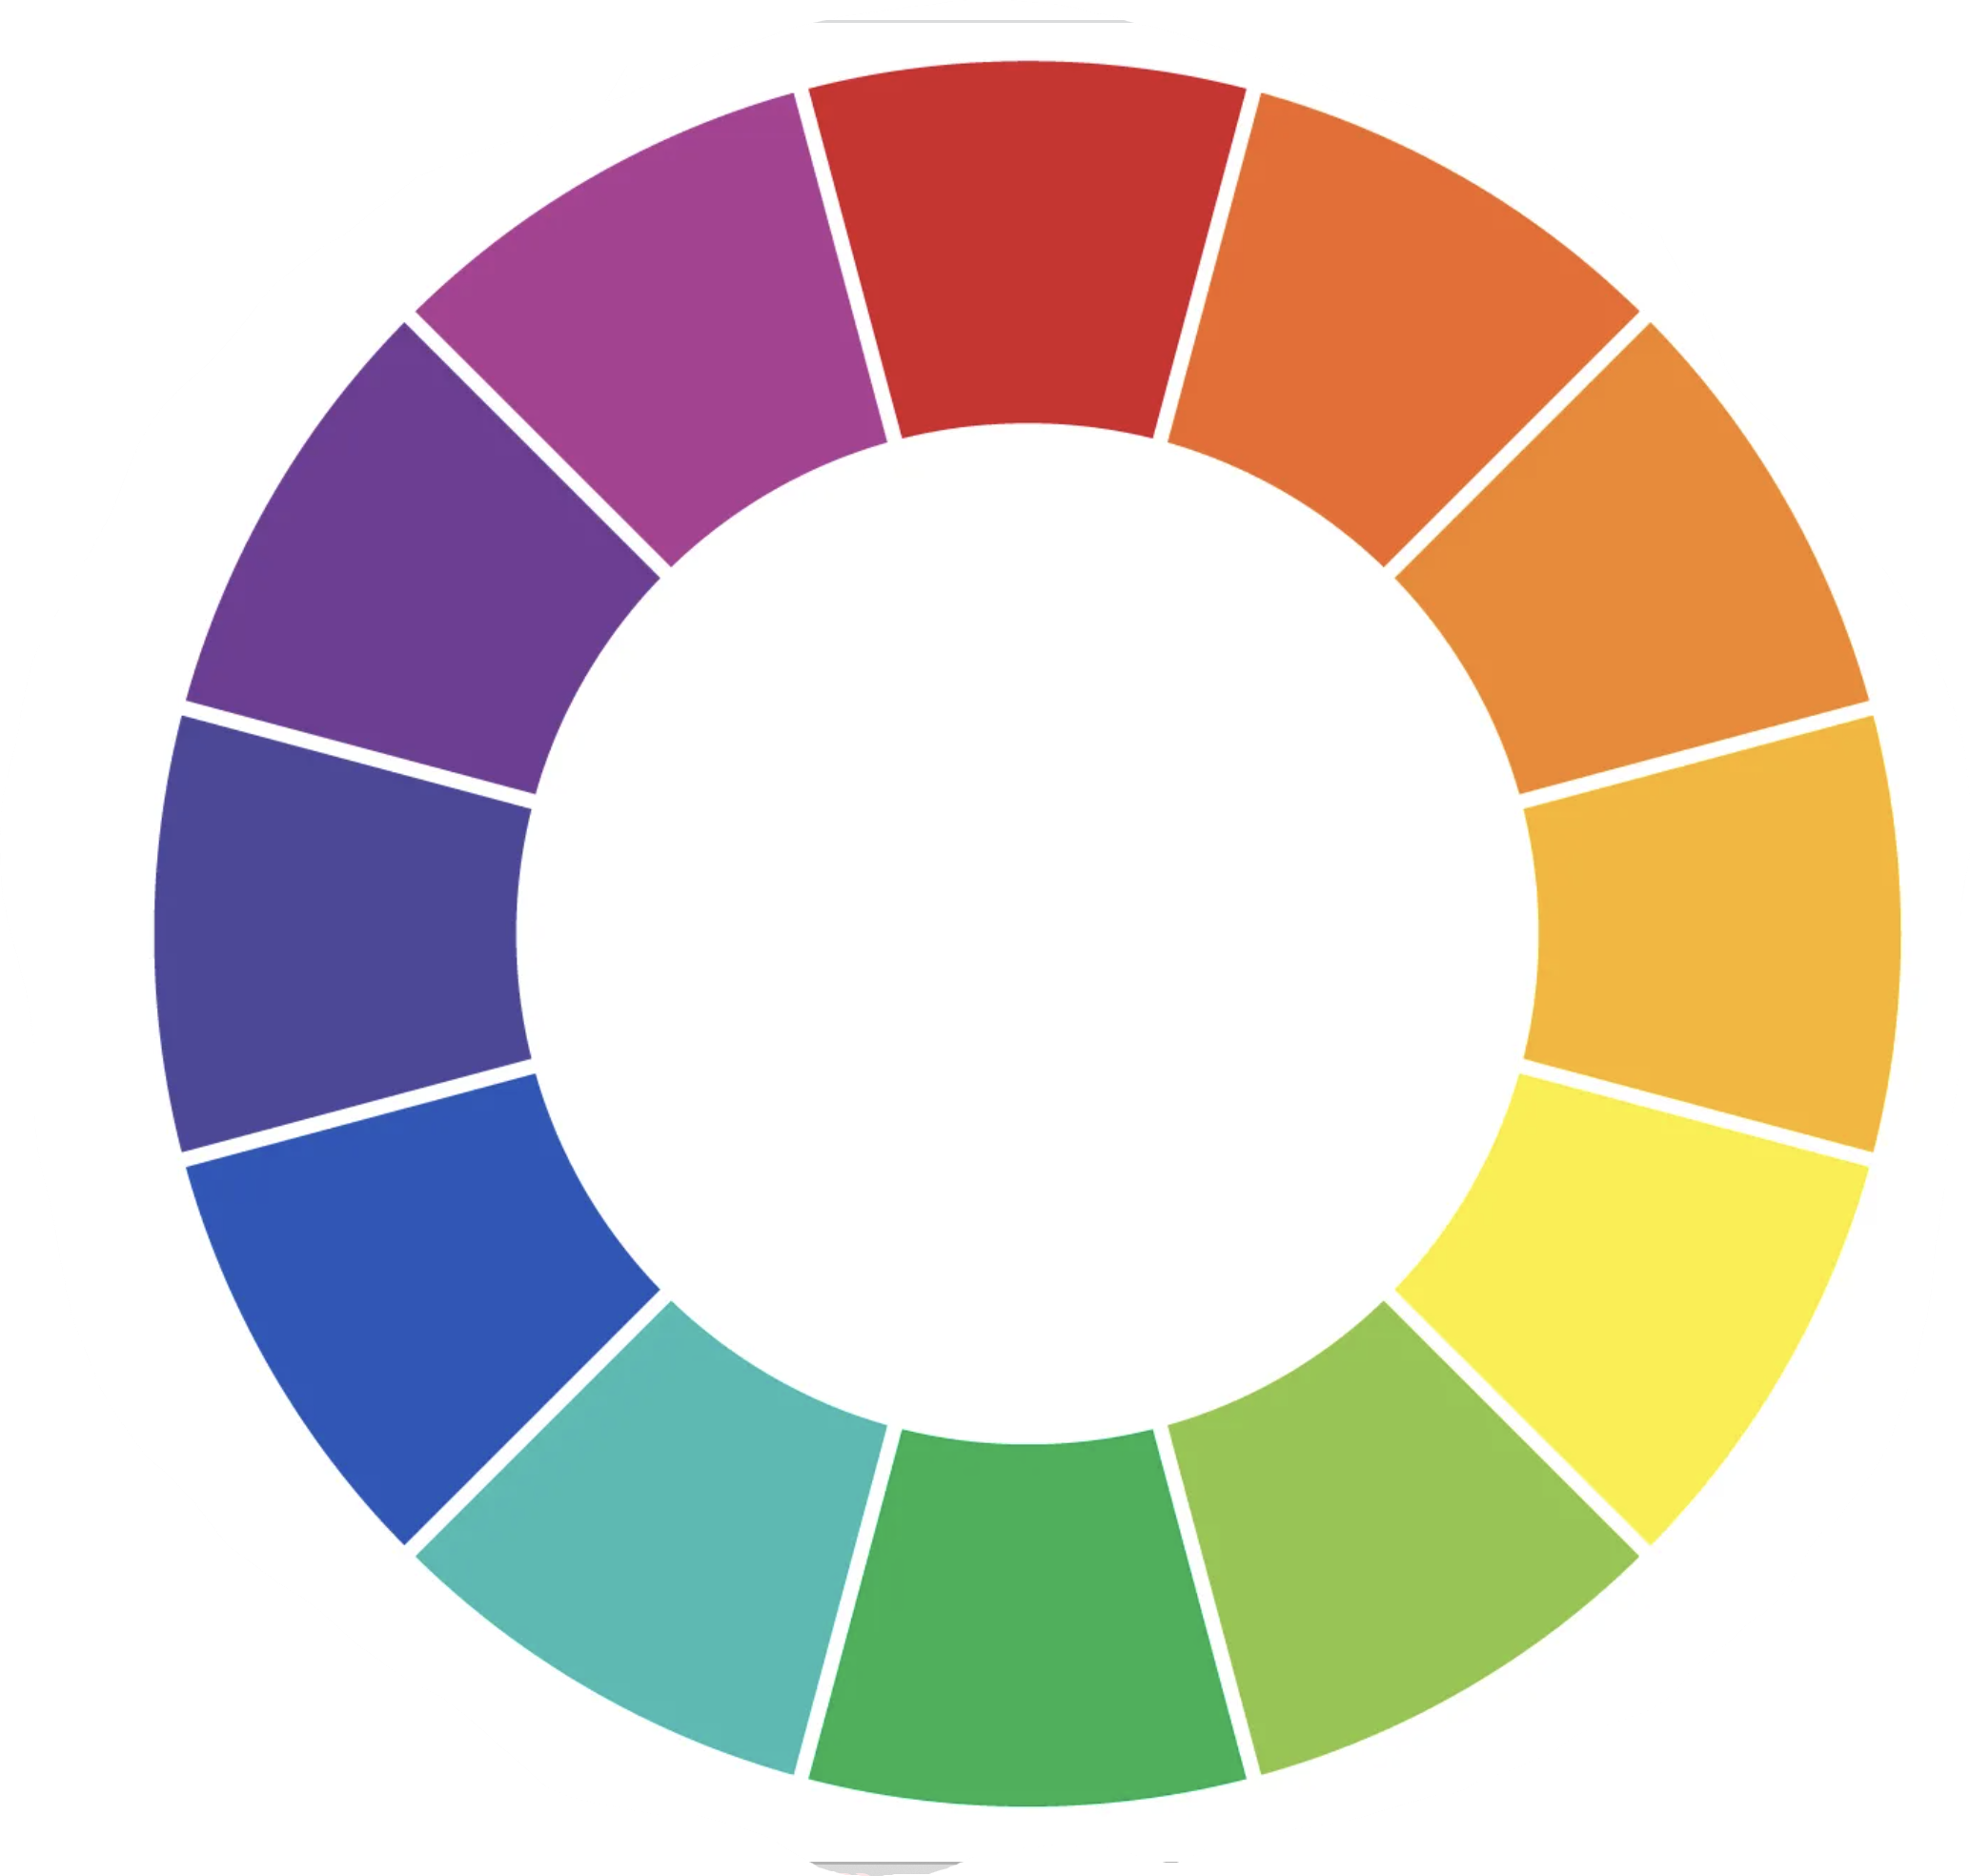
SMRT v ŽIVOTĚ

Slide 4
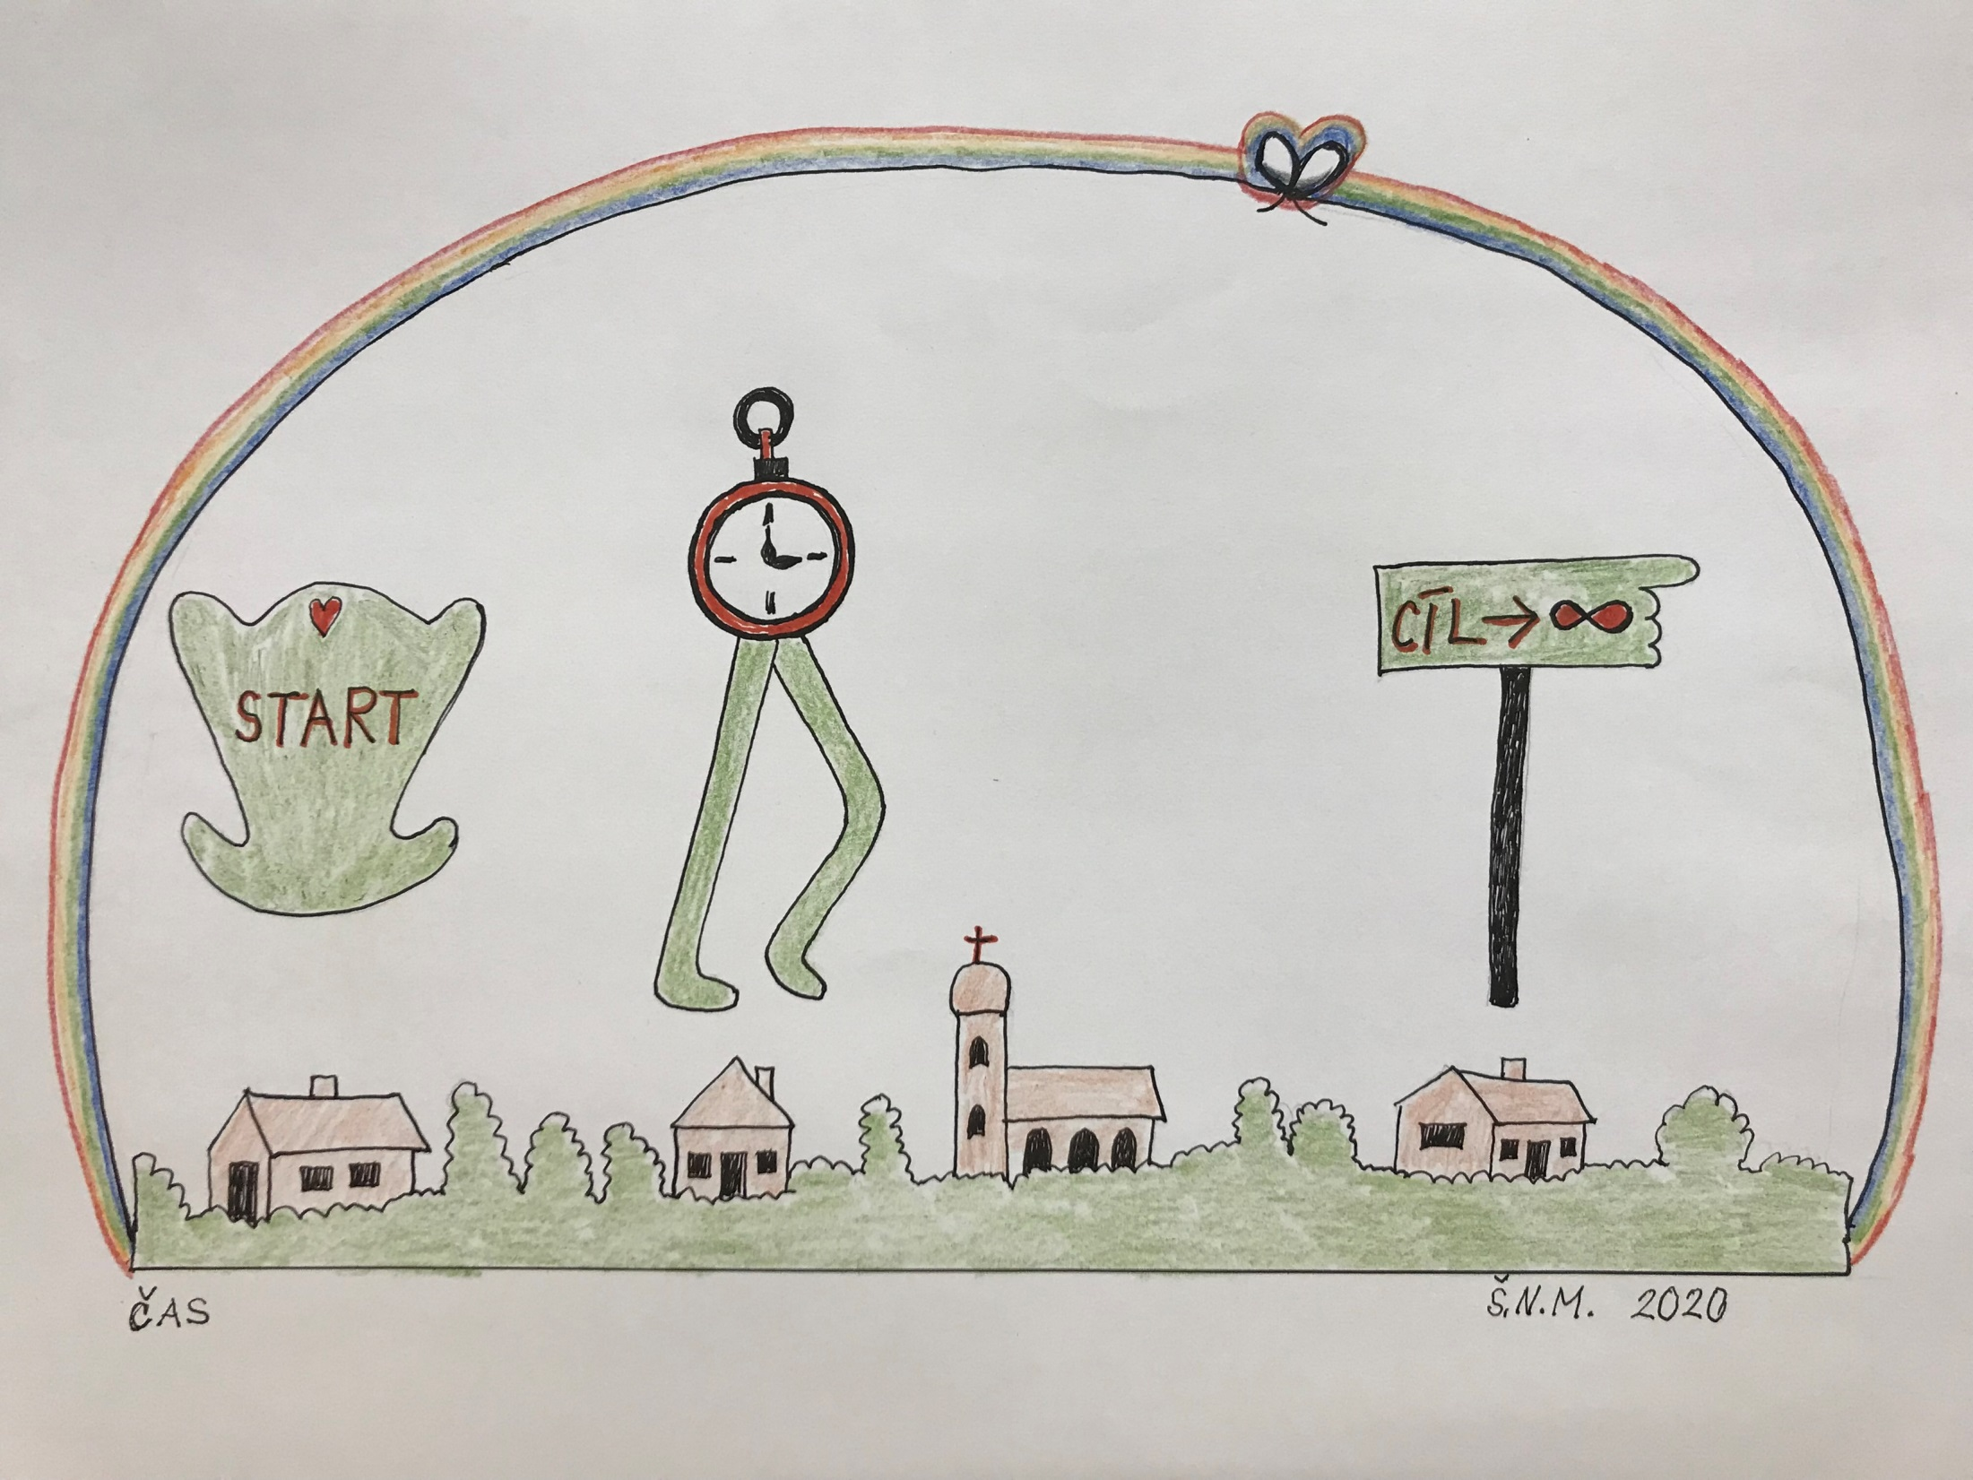
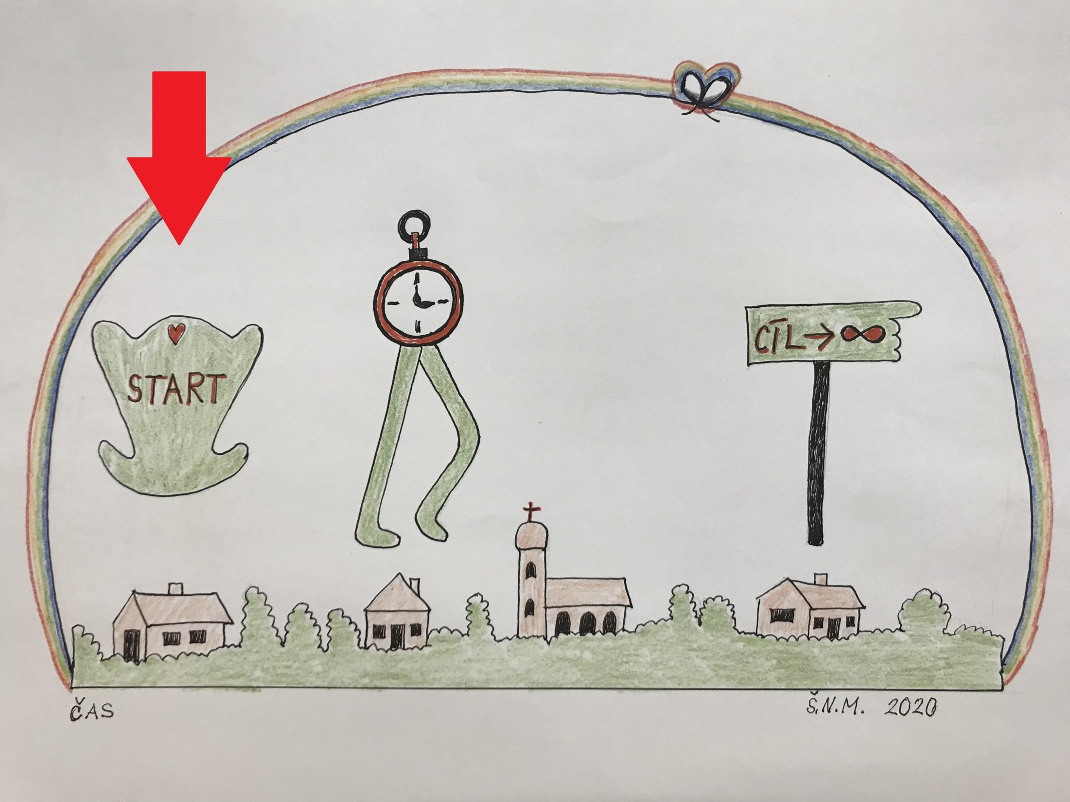

Slide 5
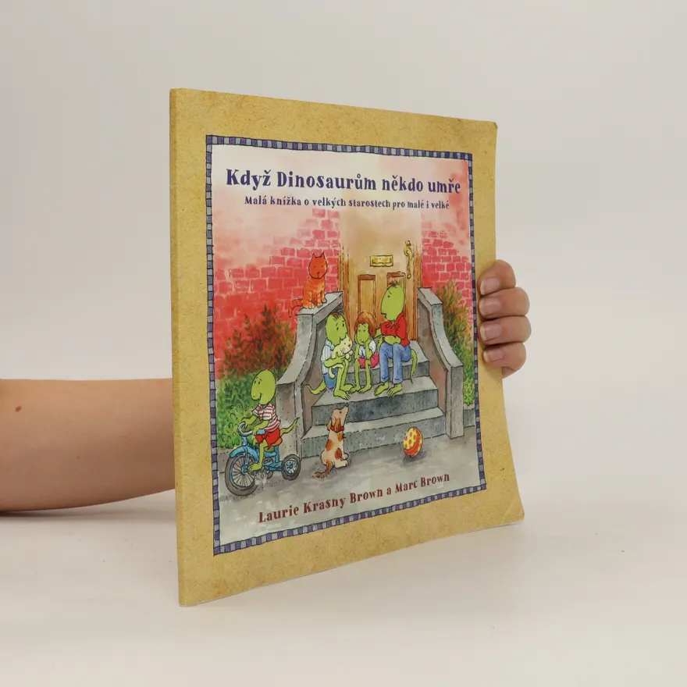
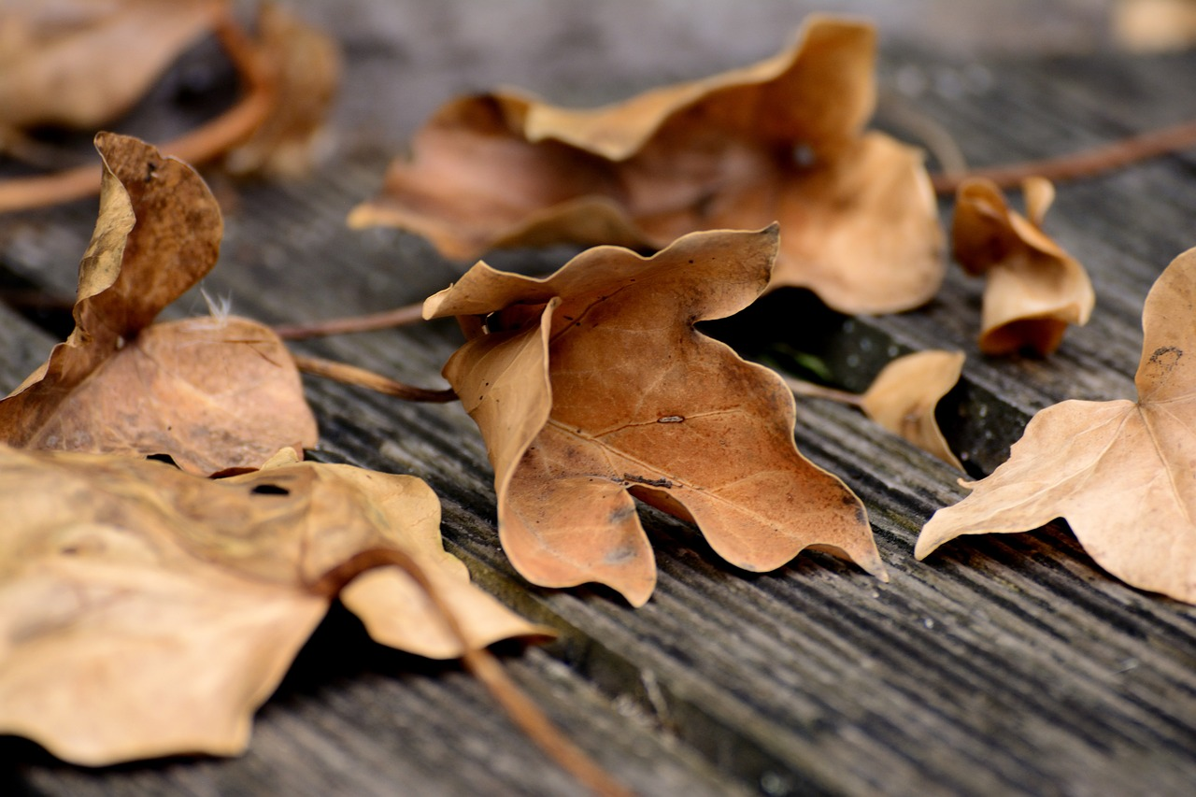

Slide 6
Malá doporučení pro debatu o smrti s DĚTMI
MLUVIT s nimi.
Ujistit, že jsou otázky v pořádku.
Vědět, že komunikujeme nejen slovy.
Mluvit PRAVDIVĚ.
Používat přesná slova namísto eufemismů.
Uznat, když odpověď neznáme.
Nezapomenout na dávku UKLIDNĚNÍ.

Slide 7
„Nejčastější rozpaky vznikají z obavy, že bychom mohli říct dítěti příliš mnoho a příliš brzy. Tento strach je samozřejmě zbytečný, protože dítě přijímá pouze informace, které jsou jeho věku a duševnímu obzoru přístupné a srozumitelné, všechno ostatní okamžitě pustí ze zřetele. Spíš bychom se měli snažit o to, abychom toho dítěti neřekli příliš málo a příliš pozdě.“ M. Rašková

Slide 8
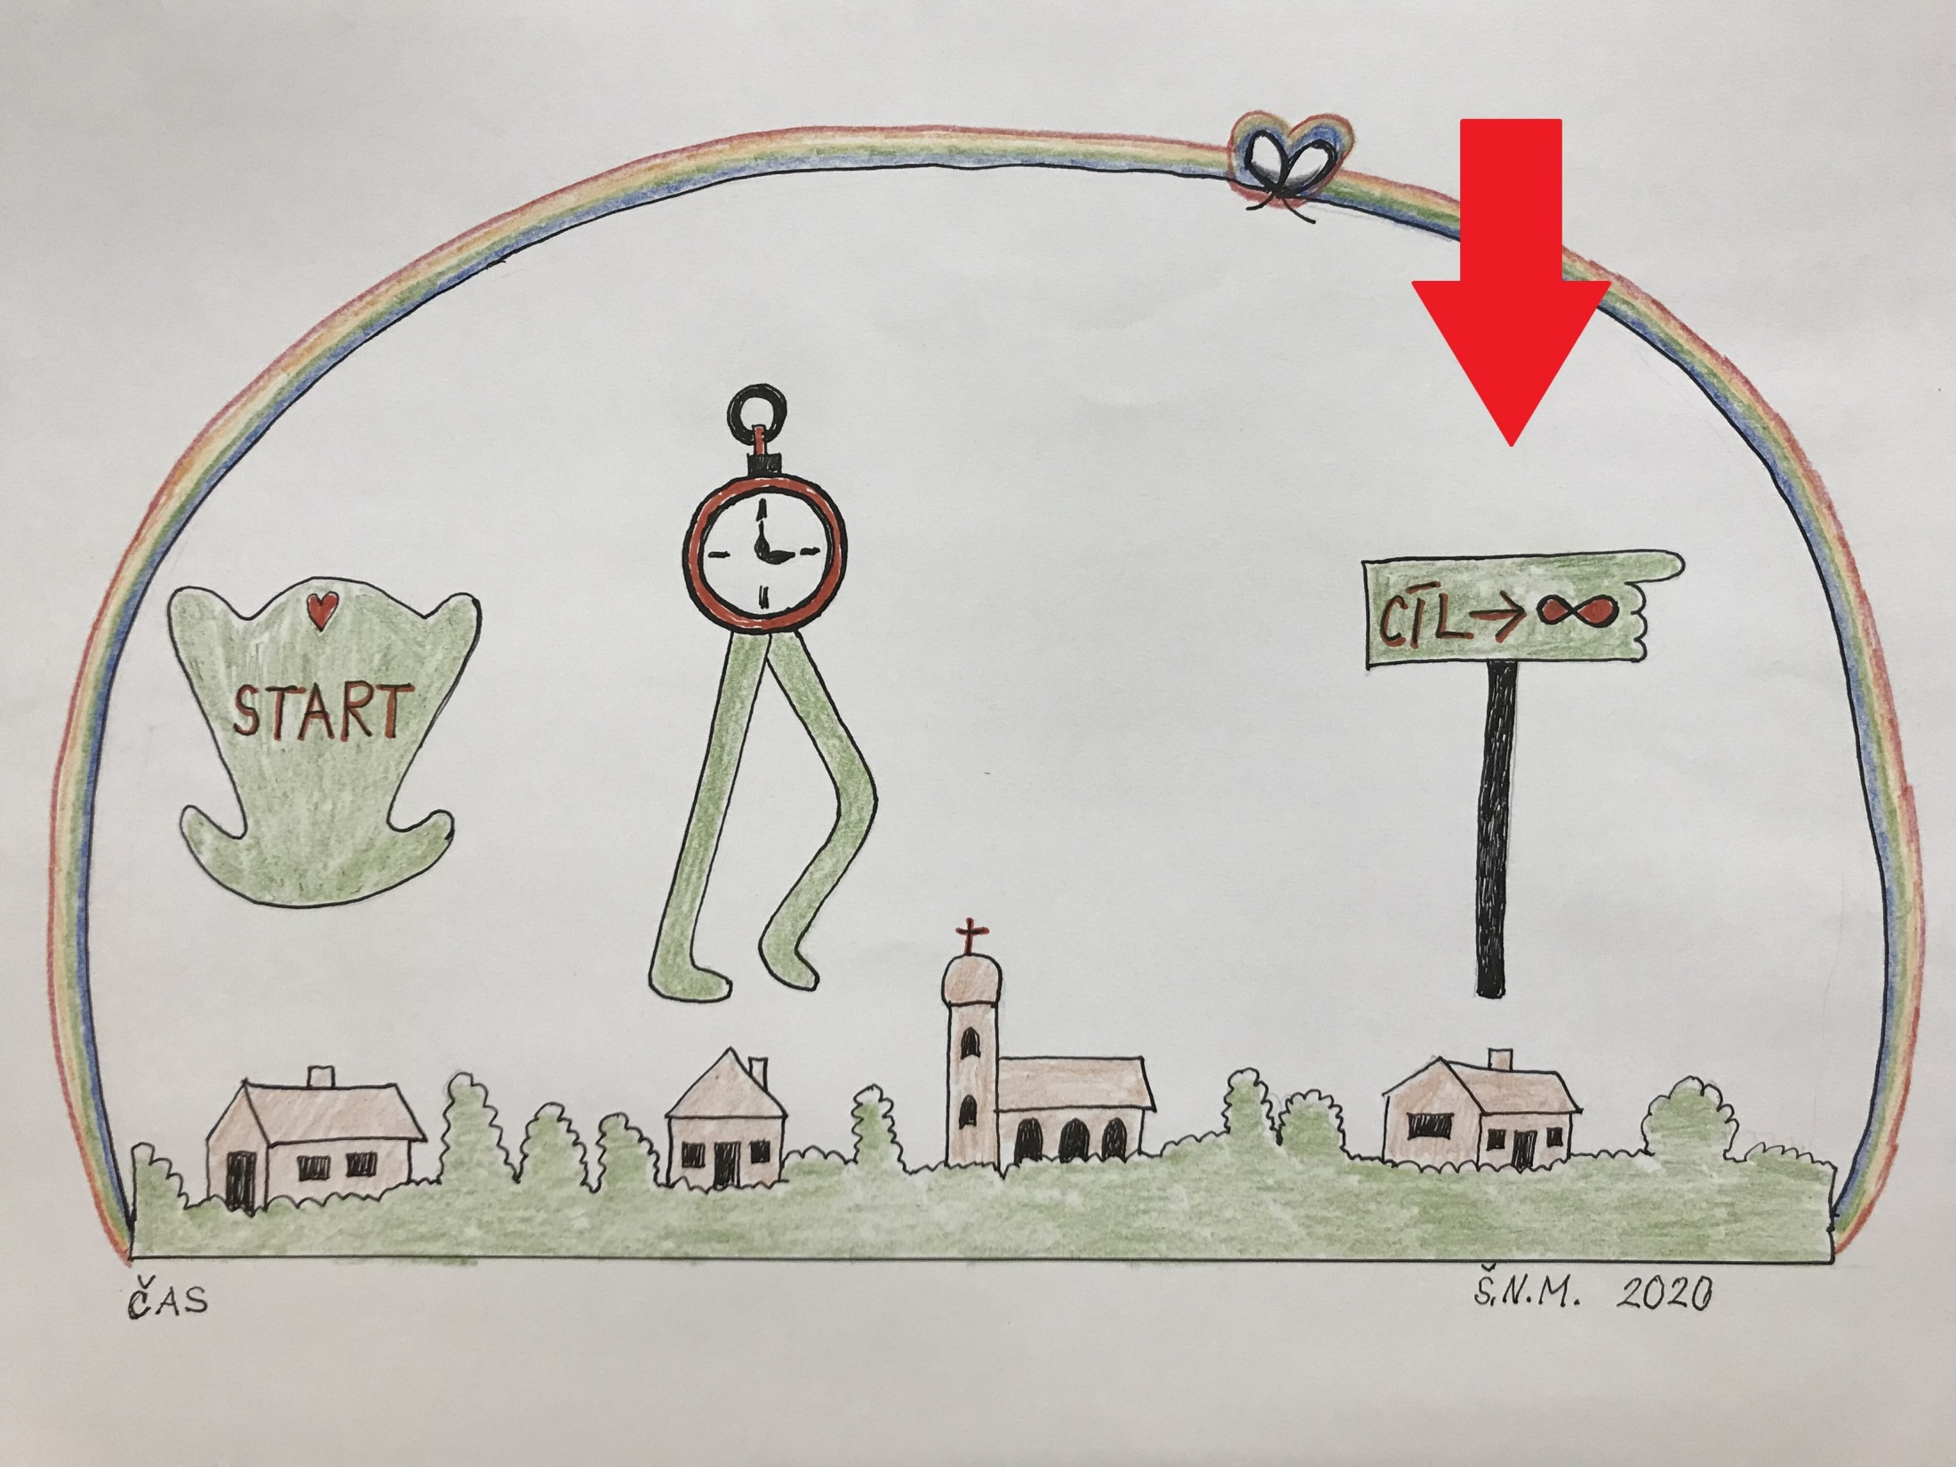

Slide 9
„Když děti opustí domov a na obzoru se objevují koncové body profesní kariéry, propuká u nás krize středního věku a s plnou silou vybuchuje i úzkost ze smrti. Jak dosahujeme vrcholu života a hledíme na cestu před sebou, pochopíme, že tato cesta už nesměřuje vzhůru, ale svažuje se směrem k ochabování a zmenšování. Od toho okamžiku se obavy ze smrti už nikdy z naší mysli nevzdálí příliš daleko.“ I. Yalom

Slide 10
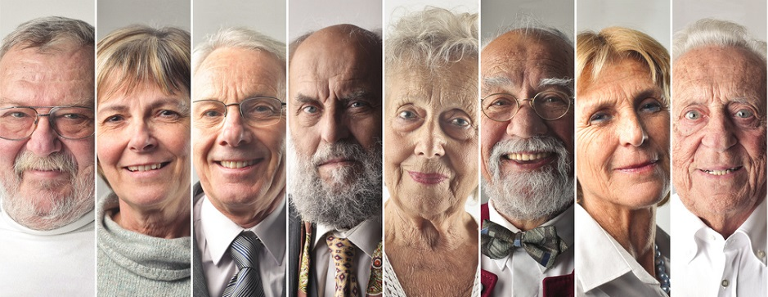

Slide 11
„Bylo by lepší, kdybych se už neprobudil.“ „Přidělávám rodině jen starosti, už by bylo lepší, kdybych tu nebyla.“ „Takhle jsem si to nepředstavovala, jsem tady zbytečně.“ „Bojím se, co mě čeká.“ „Smrti se nebojím, je to přirozená věc.“

Slide 12
JAK NA TO MŮŽEME REAGOVAT?

Slide 13
„Takhle nesmíš mluvit, ty tady s námi budeš do stovky.“
Co tím tomu člověku říkáme?

Slide 14
Nová výzva.
O smrti MLUVIT.
Ale JAK?
AKTIVNĚJŠÍ a KLIDNĚJŠÍ část přístupu.

Slide 15
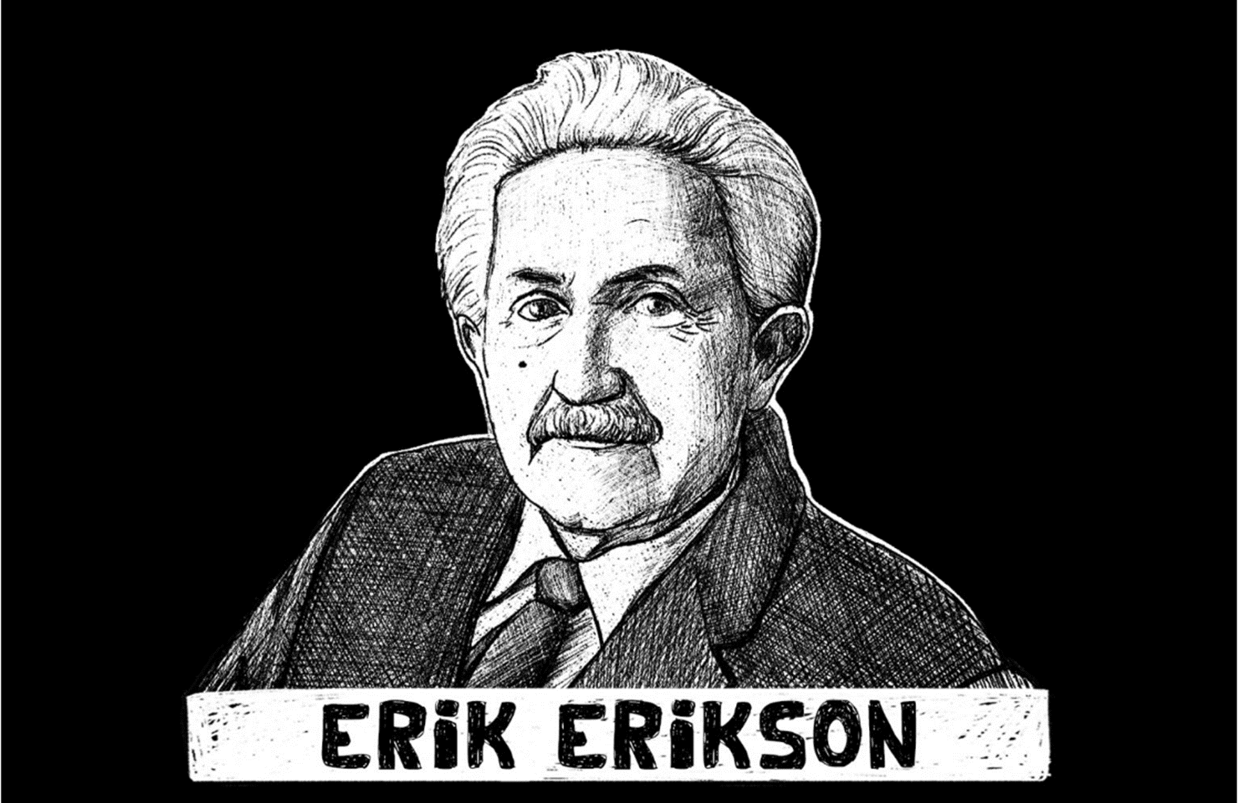
Kdy je třeba naše větší AKTIVITA?
ZVÍDAVOST
Snaha pochopit, PROČ ZROVNA TEĎ.
Přirozené v rámci aktuální životní etapy?
Nebo nás informuje o nepříjemném prožívání/o akutním problému?
Rozhovory daleko za hranice původního tématu
SMYSL života ve stáří
Otázka SEBEVRAŽEDNÝCH POKUSŮ

Slide 16
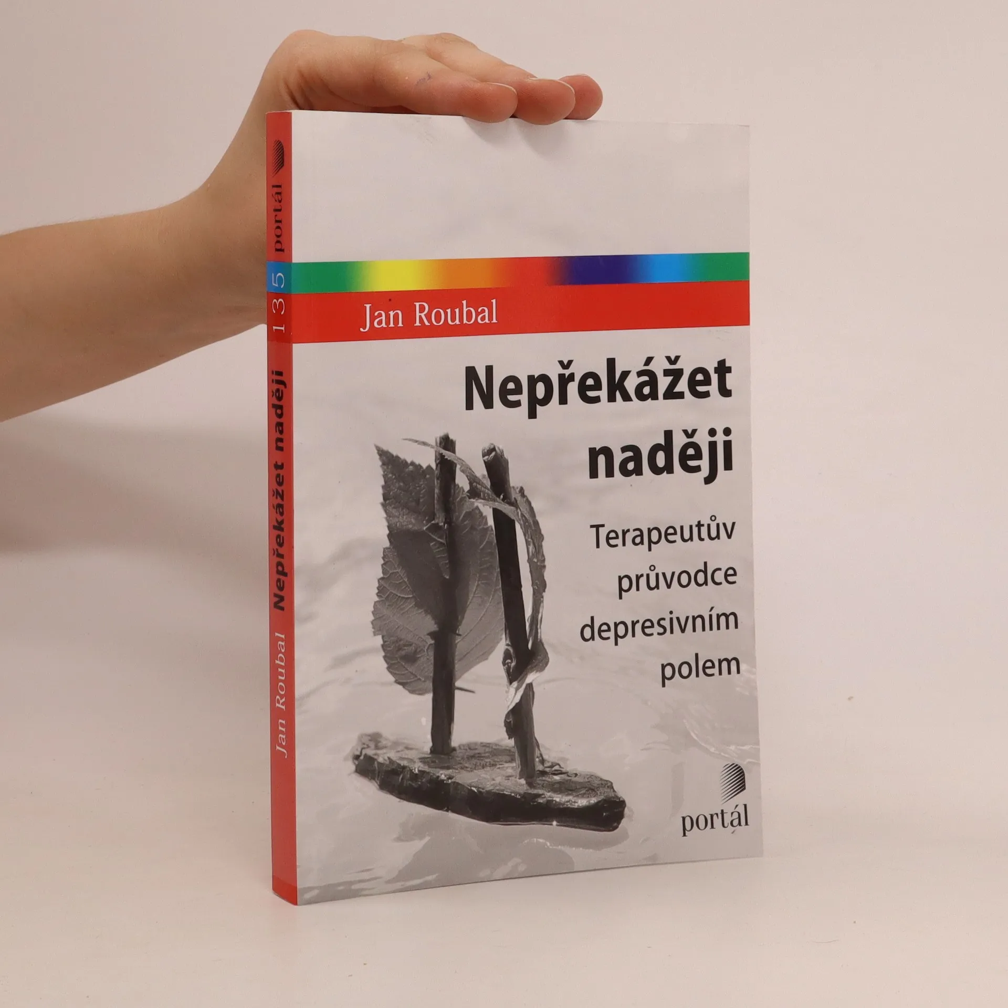
Kdy je třeba náš větší KLID?
Více BÝT než DĚLAT.
Nepřekážet NADĚJI.
Cílem není „něco vyřešit“.
„TEN DRUHÝ NEPOTŘEBUJE, ABYCHOM HO ZACHRAŇOVALI, ALE ABYCHOM HO NEOPOUŠTĚLI.“
Podpora a propojenost jako antidotum k samotě.
Někdy, když nemůžeme vůbec nic, můžeme jim něco dobrého uvnitř sebe PŘÁT. Teorie pole.

Slide 17
AKTIVITA v rámci KLIDU
Pracovat SE SEBOU.
Jak my sami vnímáme smrt
Proč?
Mít přehled o tom, co ze mě zasahuje do kontaktu.
Ochránit sebe.

Slide 18
Otázka pod čarou: Jak takovou práci dlouhodobě dělat, abychom byli přítomní, citliví a vnímaví, ale zároveň aby to příliš neřezalo do nás samotných?

Slide 19
„Přestože fyzická stránka smrti je naší zhoubou, představa smrti je naší záchranou.“

Slide 20
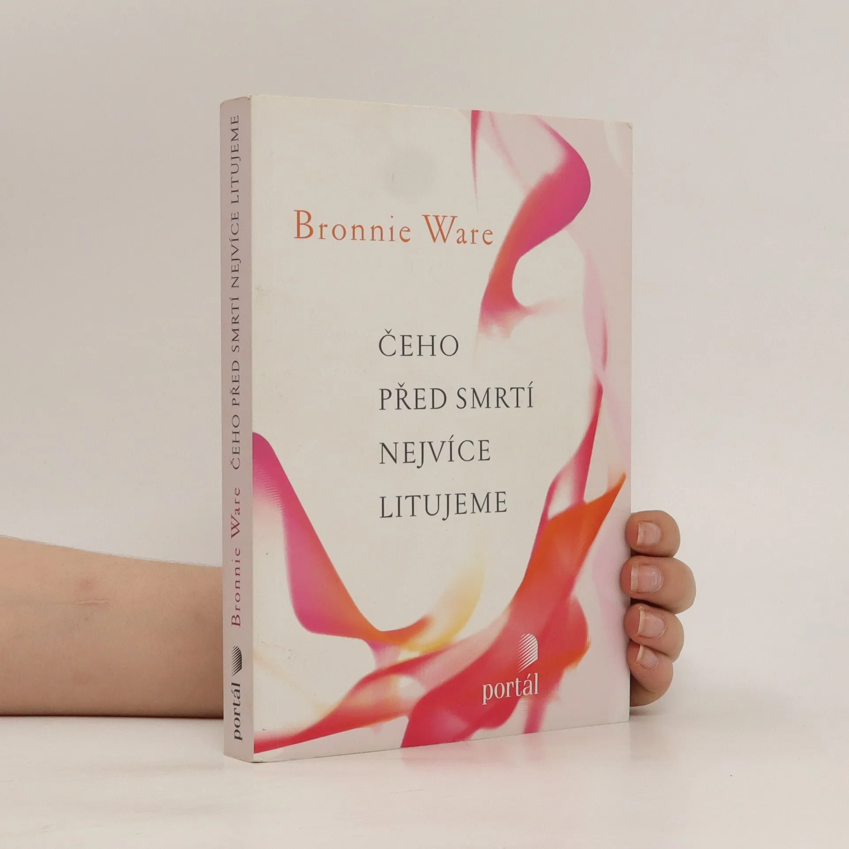

Slide 21
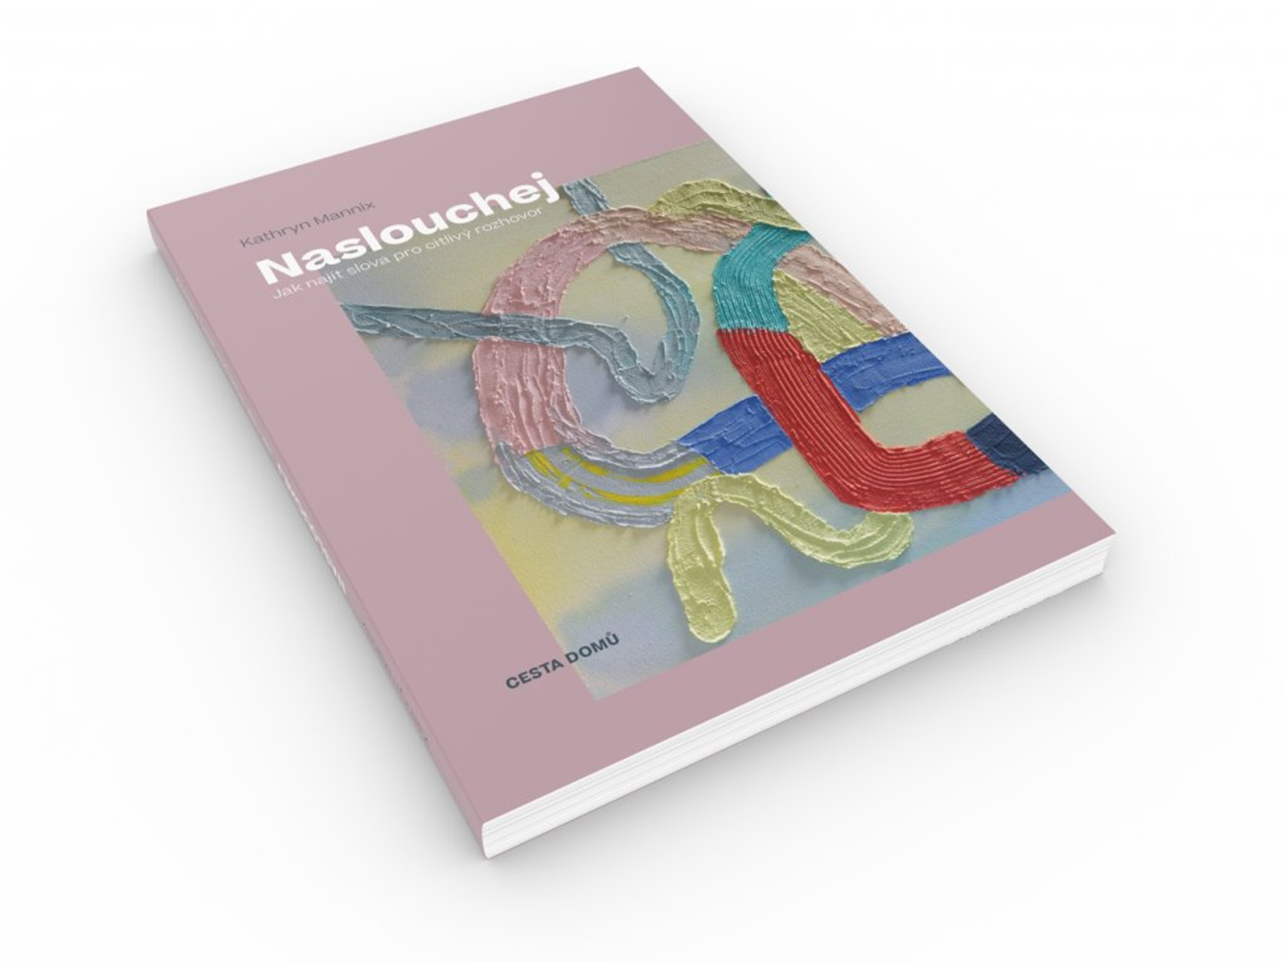

Slide 22
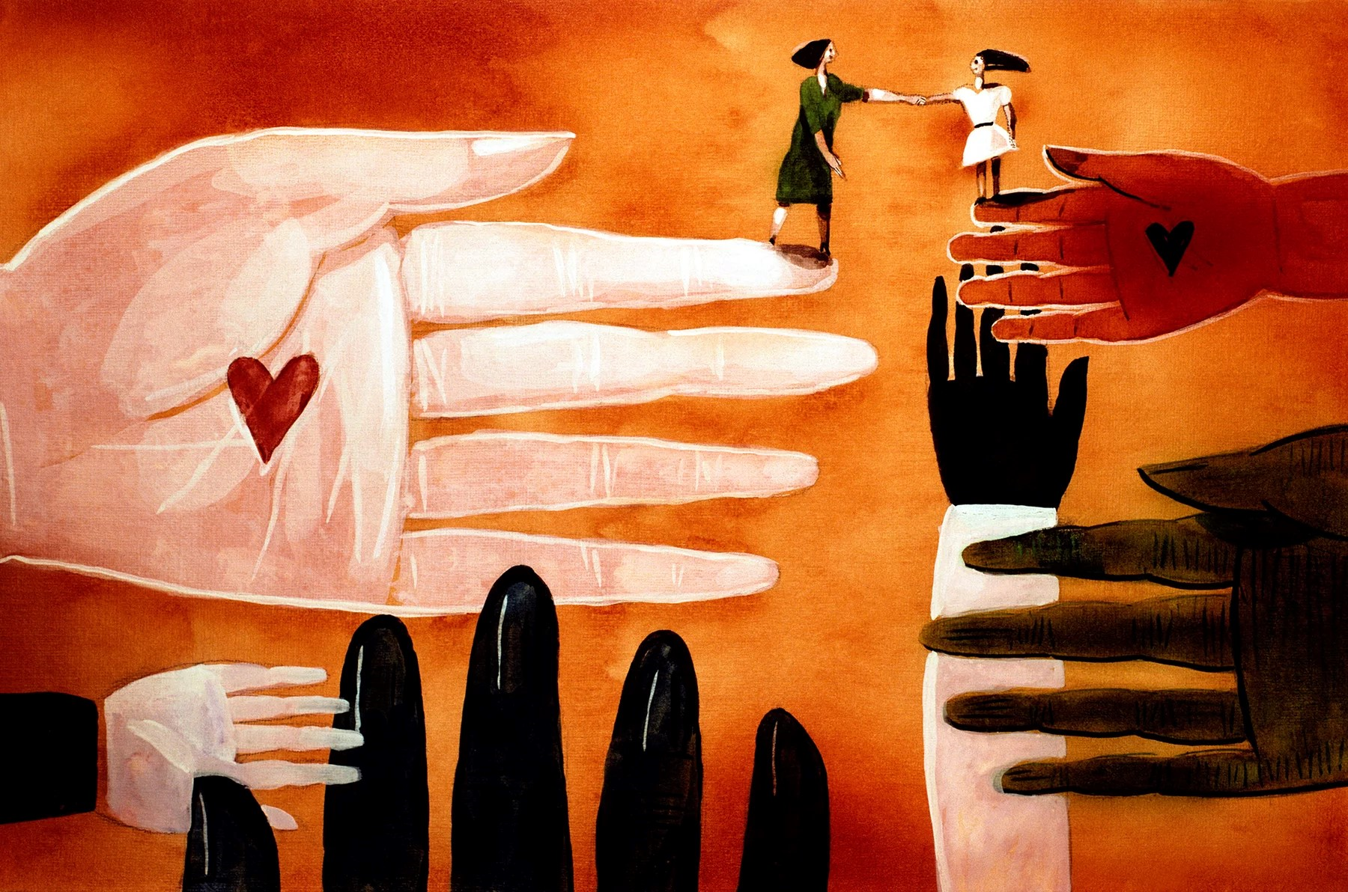
DĚKUJI ZA POZORNOST!
Mgr. Karolína ZEDNÍKOVÁ

